Slide 1
Priessnitzovy léčebné lázně
Veronika Chalánková a Linda Kobedová, 2.OM

Slide 2
Obsah
Priessnitzovy léčebné lázně
Základní informace
Lázeňství
Priessnitzova metoda
Vinzenz Priessnitz
Základní informace
Počátky léčby

Slide 3
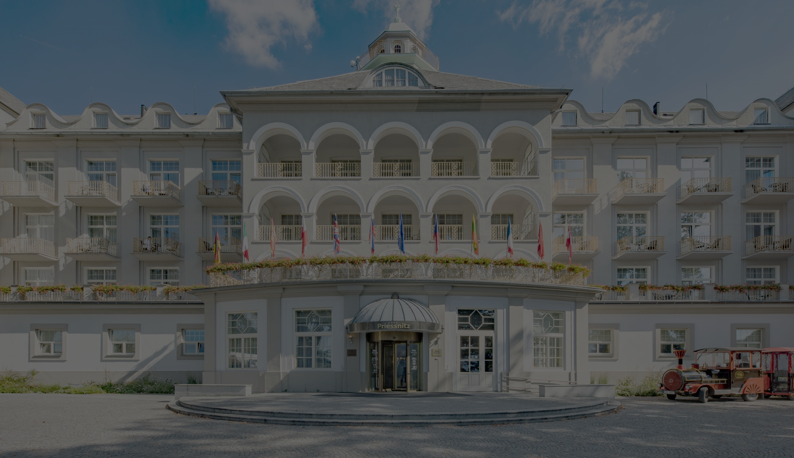
Priessnitzovy léčebné lázně
obrázek č. 1

Slide 4
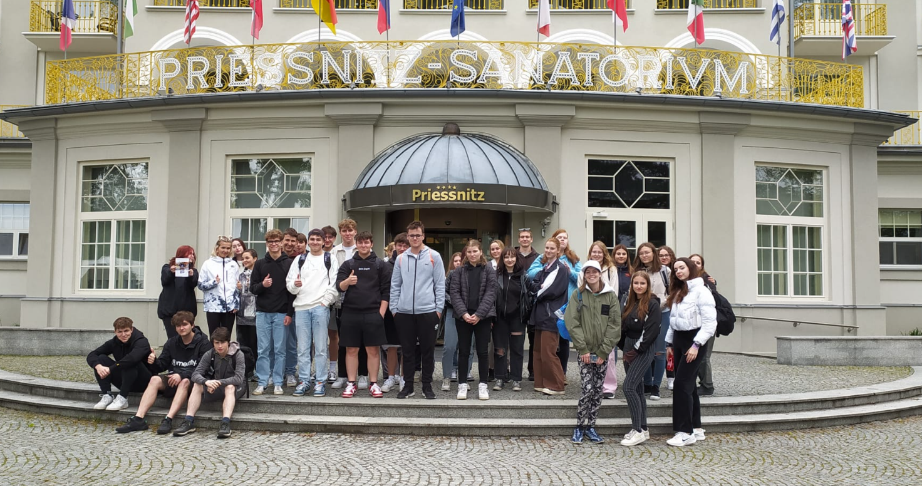
Priessnitzovy léčebné lázně
Základní informace
Zakladatel: Vinzenz Priessnitz
Vznik: 1822
Lokalita: Jeseník
obrázek č. 2

Slide 5
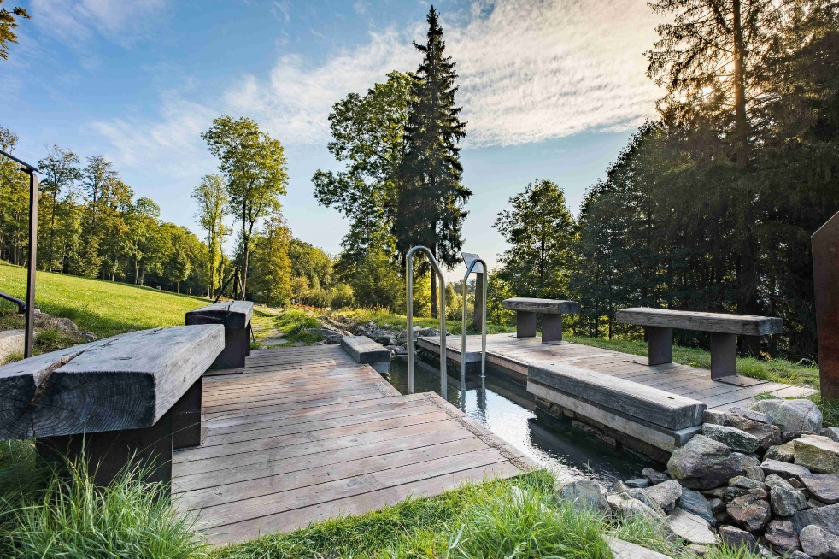
Priessnitzovy léčebné lázně
Lázeňství
Léčené nemoci: vysoký krevní tlak, srdeční choroby, cukrovka, obezita, alergická onemocnění dýchacích cest, astma, psychosomatické choroby
Standardní léčebné procedury: inhalace a koupele v bylinných lázních, sauna, plavání
obrázek č. 3

Slide 6
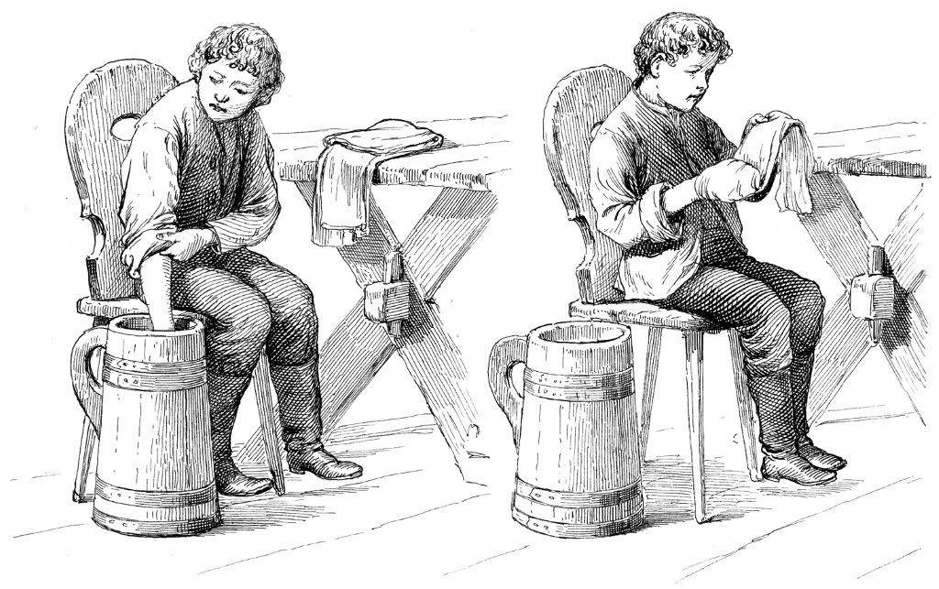
Priessnitzovy léčebné lázně
Priessnitzova metoda
Jedná se o historicky prověřenou cennou proceduru k prokrvení téměř celého těla
Spočívá v použití studené vody o teplotě 8 - 15°C, obkladů, koupelí a sprch
obrázek č. 4

Slide 7
Vinzenz Priessnitz
Základní informace
Narozen: 4. října 1799
Úmrtí: 28. listopadu 1851 (ve věku 52)
Lékař a zakladatel přírodního léčitelství
obrázek č. 5

Slide 8
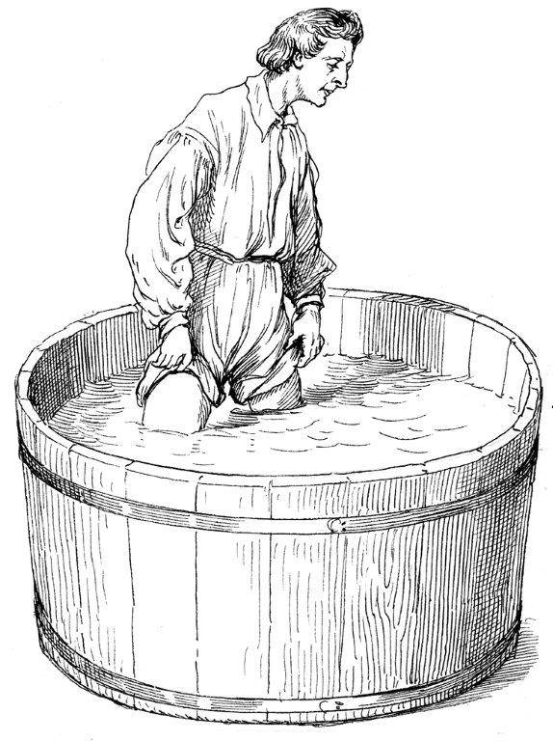
Vinzenz Priessnitz
Počátky léčby
Inspirovala jej zraněná srna
V 16 letech utrpěl těžký úraz, když mu hrudník přejel povoz s koňmi a zranění se považovala za nevyléčitelná
Vyléčil se sám pomocí studených obkladů a vody, zlomená žebra si rovnal o opěradlo židle
obrázek č. 6

Slide 9
Zdroje
https://cs.wikipedia.org/wiki/L%C3%A1zn%C4%9B_Jesen%C3%ADk
https://cs.wikipedia.org/wiki/Vinzenz_Priessnitz
https://www.priessnitz.cz/cz/o-nas/3-priessnitzovy-metody.html

Slide 10
Zdroje obrázky
Obrázek č. 1
https://www.priessnitz.cz/storage/user-250/module-1079/priessnitzovy-lazne-sanatorium-lazne-63-16838972750phpwkvucc.jpg
Obrázek č. 2
https://www.facebook.com/photo/?fbid=748589327060697&set=pcb.748590077060622
Obrázek č. 3
https://www.priessnitz.cz/storage/user-68/module-1767/balneo1-15813412710phpgl26ge.jpg
Obrázek č. 4
https://www.priessnitz.cz/system/show_image.php?src=storage/user-250/module-1088/4-5-15770837040phpi2c1aa.jpg&blank=1
Obrázek č. 5
https://upload.wikimedia.org/wikipedia/commons/a/a9/Vincenz_Priessnitz%2C_supporter_of_hydrotherapy.jpg

Slide 11
Zdroje obrázky
Obrázek č. 6
https://www.priessnitz.cz/system/show_image.php?src=storage/user-250/module-1088/43-15770837660phpkc9er2.jpg&blank=1

Slide 12
Děkujeme za pozornost

